Slide 1
?

Slide 2
Finanzas Personales:
Que nos esta Pasando?
Elias F. Zabala Sr.
Tesorero, Unión del Atlántico

Slide 3
Perspectiva in Norteamericana
Miembros en la NAD 1,237,000
Diezmos $1,020,000,000
Ofrendas $20,000,000 un 2%
Union del Atlántico
125,000 miembros
$111,250,000 en Diezmos
Un total de $846 per cápita
$2,103,600 en ofrendas un 2%
Total ofrenda en las iglesias locales (Desconocido)

Slide 4
Que nos esta pasando?
Notes:
I press to reach the end of the race and receive the heavenly prize for which God, through Christ Jesus, is calling us.

Slide 5
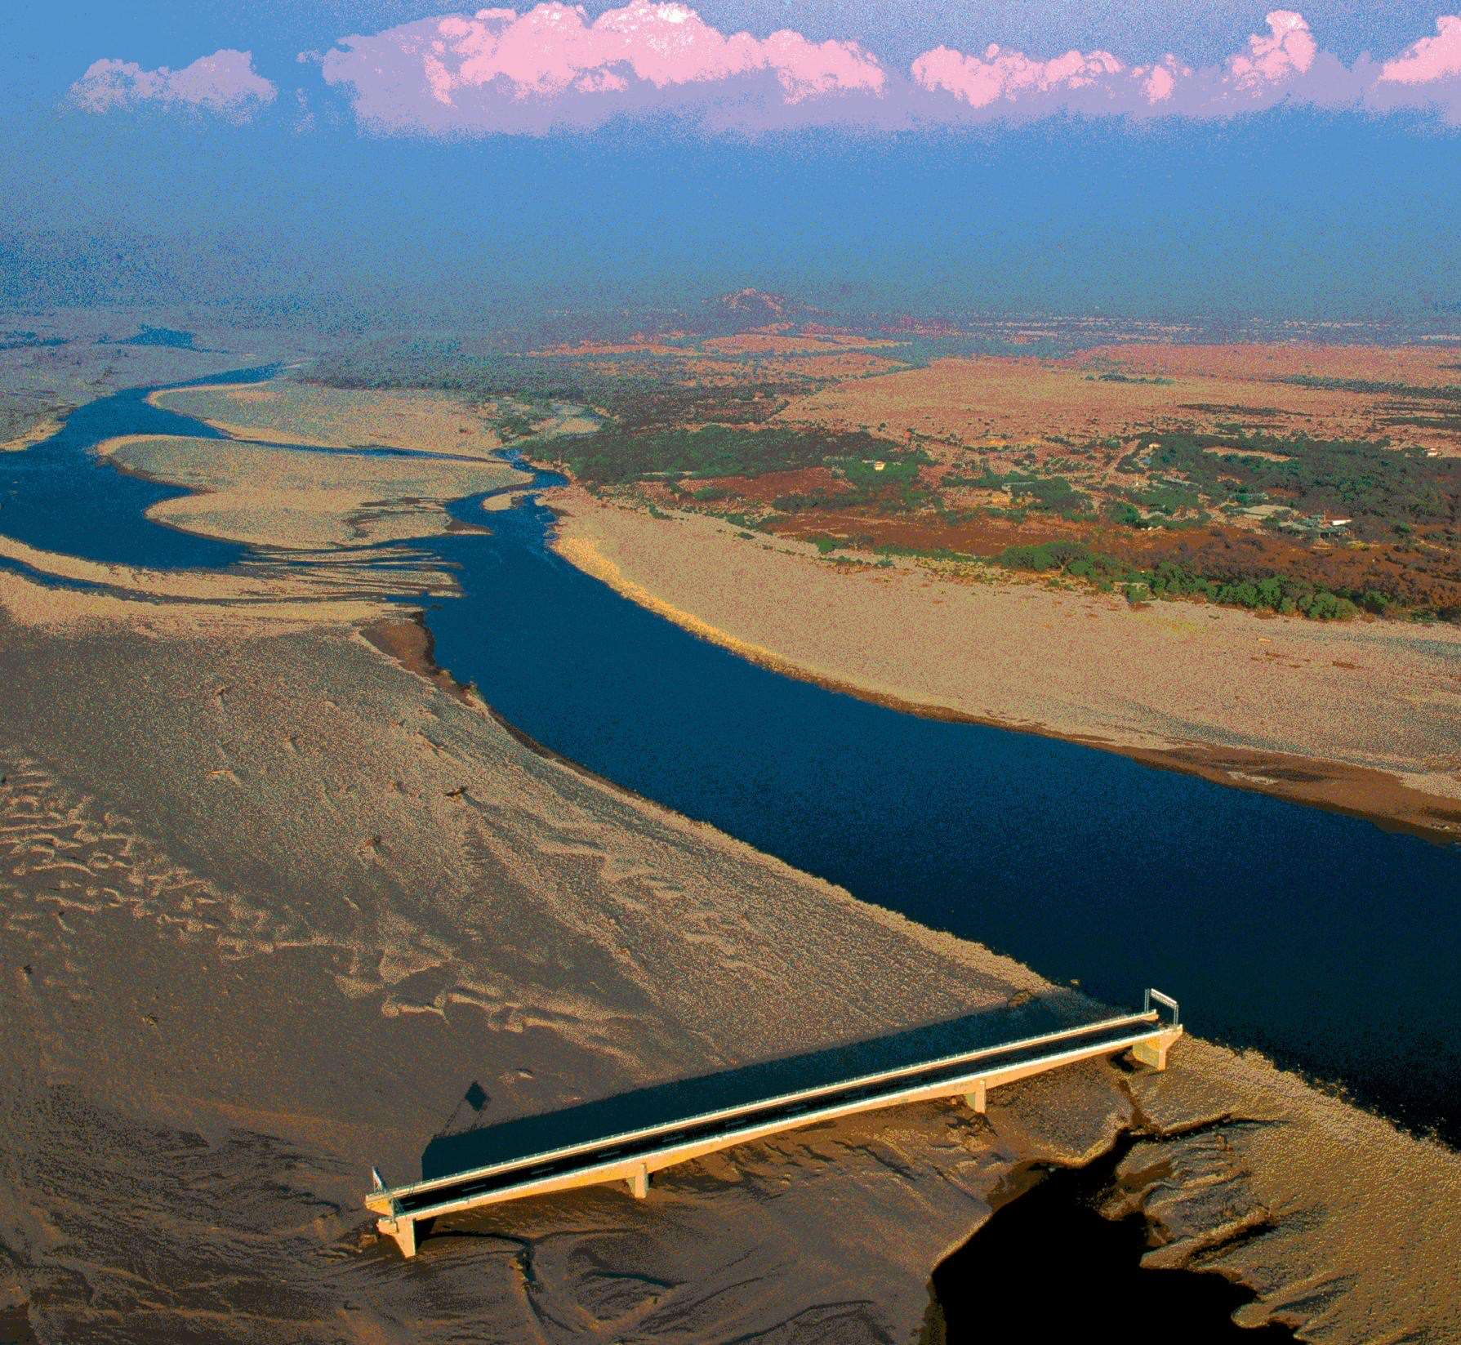
Rio Choluteca, Honduras

Slide 6
Puente del Rio Choluteca, Honduras
Construido en 1930 por Ejercito Americano
1998, Mitch, Huracán categoría 5
Muchas calles y 150 puentes destruidos
El puente de rio Choluteca se mantuvo erguido
Los ingenieros estaban orgullosos de esa estructura

Slide 7
Algo no esta bien en esa foto!
El huracán Mitch no pudo mover el Puente, entonces saco el rio de su cause
El puente perdió su Utilidad
Completamente Irrelevante
Ahora el puente no va a ningún lugar

Slide 8
Como se aplica
Quien es el Puente?
El rio es la misión, propósito
Cual es el riesgo de terminar igual?
Pon atención a tu rio, el proceso es lento pero se esta moviendo

Slide 9
Como vamos a proceder?
El viaje es tan importante como el destino!
Los lideres no eligen las crisis que van a enfrentar
Mantenernos enfocados en la misión

Slide 10
IMPLICACIONES PRACTICAS
El énfasis mayor no debe estar en la estructura organizacional pero en la iglesia.
El parámetro para medir nuestro éxito al cumplir la misión no es la estructura sino la iglesia.
La estructura organizacional existe para servir a la iglesia no lo contrario.

Slide 11
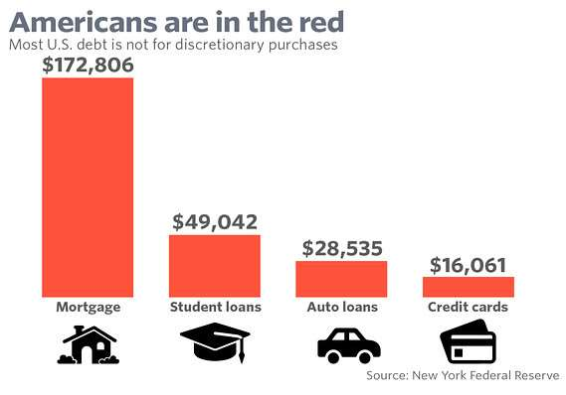
Promedio de Adeudamiento en EU!

Slide 12
Elige tu futuro!
Caso A
35 Casado y dos hijos
2 Carros con prestamos
Tienes Deudas en la Universidad
Vive en apartamento Alquilado
No tienes ahorros para el colegio de los hijos
Fondos de Emergencia no existe
Deudas en Tarjetas de Créditos $15,000

Slide 13
Elige tu futuro!
Caso B
35 Casado y dos hijos
2 Carros sin prestamos
Cero $ Deudas en la Universidad
Vive en apartamento saldado
Tienes ahorros para el colegio de los hijos
Tienes un fondos de Emergencia de 6 meses
No Deudas en Tarjetas de Créditos

Slide 14
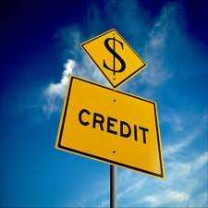
Que nos dice la sociedad moderna…?
Cambia el Carro
Una casa mas grande, con préstamo
Compite con tus amigos
Mientras mas aparenta-Mas te respetan
Vive un día a la vez? No ahorres.
Notes:
Kids examples

Slide 15
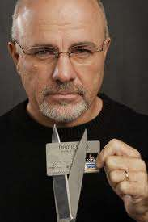
Que nos dicen los expertos?
Compra tu Carro con Efectivo
Evita las tarjetas de Crédito
NO te afanes por tener Crédito
Invierte en tu propia casa
Ahorra-Fondo de emergencia
Vive con menos de lo que tu ganas
Mantén un presupuesto
Notes:
Example of renting unit – could buy property but not rent because of FICO score
Don’t need credit cards for everything – Debit cards with MC/Visa logo will work

Slide 16
Los Expertos dicen…
La falta de ahorros es una de las causas mayores de la crisis financiera actual.
Un error común es consumir mas de lo que ganamos.
Coloca tu ahorro en la columna de gastos en tu presupuesto mensual.

Slide 17
Ahorros para Emergencias
Un fondo de emergencia de 3 meces es adecuado para una persona con trabajo fijo, en cambio para un individuo sin estabilidad se recomienda un fondo de 6 meses.

Slide 18
Razones para Crear un Presupuesto:
Vivir dentro de tus posibilidades
Usar tu dinero Sabiamente
Alcanzar tus metas financieras
Estar listos para una Emergencia
Desarrollar hábitos financieros saludables
Notes:
The Sales is only good if you need the items you buyiing

Slide 19
Consejos Prácticos
Evita las distracciones financieras
Dios pregunta: Que has hecho con tu dinero? Puedo confiarte mas?
Crea un inventario de como usas tu dinero.
Somos Mayordomos, no dueños!
Mat 25; Parábola de los Talentos
Notes:
Bad Direction
Growing up in Home with no sense of
Bad Turn, wrong investment and your life will be a total mess
Get Distracted, the sales does not good if you dont need what is on sales.

Slide 20
Definición de Términos Comunes
Mayordomía: El acto de administrar sabiamente los recursos para honrar al Señor.
Dadivosidad: Despojarse de algo con valor significativo en tu posesión.
Generosidad: La acción de compartir con otros a través del sacrificio personal.

Slide 21
4 cosas que podemos hacer con nuestro dinero:
Gastarlo en cosas
Pagar deudas
Invertir (ahorrar) en el mercado
Dar parte del dinero
La forma en que utilizamos el dinero determina nuestras prioridades.

Slide 22
Ordena tu vida financiera!
Dad a Dios su parte-lo mejor de ti
Ahorra- págate a ti mismo
Paga tus deudas-comienza con las mas pequeñas
Compra, gasta, vacaciona, vive la vida…

Slide 23
El plan financiero de Dios en Juan 3:16
Porque de tal manera amo Dios al mundo que dió a su Hijo único, para que todos los que crean en El se salven y tengan vida eterna.

Slide 24
El plan financiero de Dios en Juan 3:16
Da
Salva
Vive
Que el plan de Salvación sea tu plan Financiero!

Slide 25
El Plan de Dios
El Propósito de Dios para ti es la Salvación
Nuestro Problema es el Pecado
La Provisión para ti es el Salvador
Nuestra Parte es entregarnos

Slide 26
Que pide Dios de ti?
Que seas Espiritual
Que practiques la Humildad
Que actúe con Integridad
Que seas Honesto
Que seas Confidencial
Que tengas Visión

Slide 27
Recuerda el Puente
Quien es el Puente?
El rio es la misión, propósito, la razón de ser
Cual es el riesgo de terminar igual?
Pon atención a tu rio, el proceso es lento pero se esta moviendo

Slide 28
Concéntrate en eso…
No quiero decir que ya haya logrado estas cosas ni que ya haya alcanzado la perfección;… No, amados hermanos, no lo he logrado, pero me concentro sólo en esto: olvido el pasado y fijo la mirada en lo que tengo por delante, y así avanzo hasta llegar al final de la carrera para recibir el premio celestial al cual Dios nos llama por medio de Cristo Jesús. (Filipenses 3:12-14)
Notes:
No quiero decir que ya haya logrado estas cosas ni que ya haya alcanzado la perfección; pero sigo adelante a fin de hacer mía esa perfección para la cual Cristo Jesús primeramente me hizo suyo. No, amados hermanos, no lo he logrado, pero me concentro sólo en esto: olvido el pasado y fijo la mirada en lo que tengo por delante, y así avanzo hasta llegar al final de la carrera para recibir el premio celestial al cual Dios nos llama por medio de Cristo Jesús.

